Slide 1
ФИЗИКА и ЖИВОПИСЬ
часть2

Slide 2
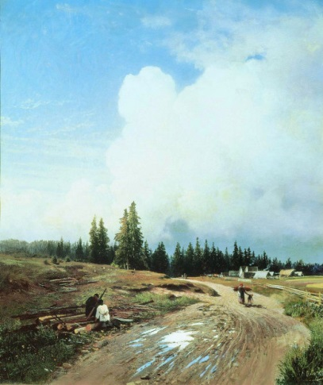
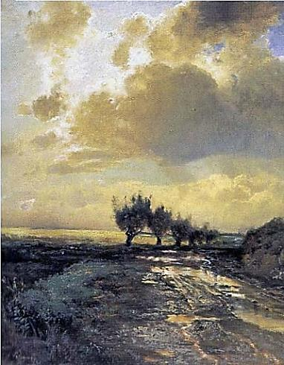
Какой грунт сохнет скорее после дождя – песчаный или глинистый? Почему?
Ф. Васильев. После грозы.
А. Саврасов. Просёлок.

Slide 3
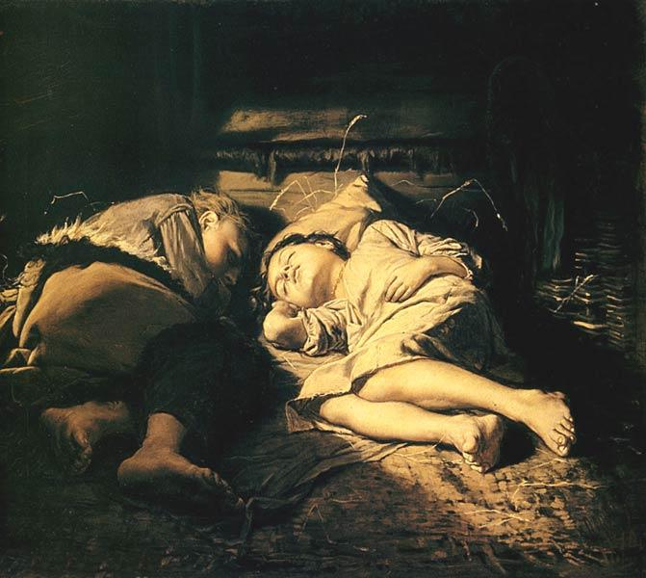
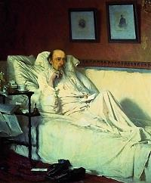
Почему на подушку приятнее класть голову, чем на наклонную деревянную дощечку?
И.Крамской. Н.А.Некрасов в период «Последних песен»?
В. Перов. Спящие дети.

Slide 4
Почему приходится прилагать огромное усилие, вытаскивая ногу, увязшую в глине или топком болотистом грунте?
А. Рябушкин. Московская улица 17века.

Slide 5
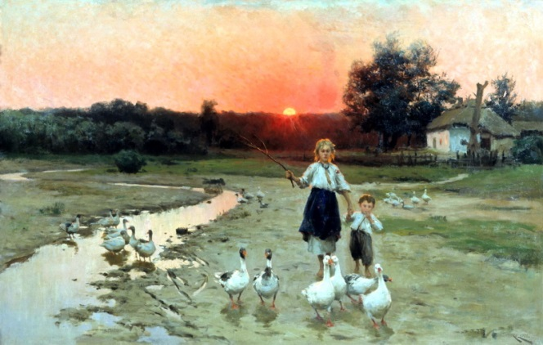
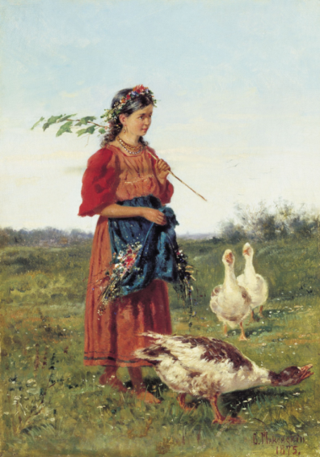
Дайте физическое обоснование пословице «Как с гуся вода». Перья водоплавающих птиц покрыты тончайшим слоем жира, который не смачивается водой. Какую пользу приносит этот жирный налёт птицам?
А. Маковский. Гуси.
В. Маковский. Девочка с гусями.

Slide 6
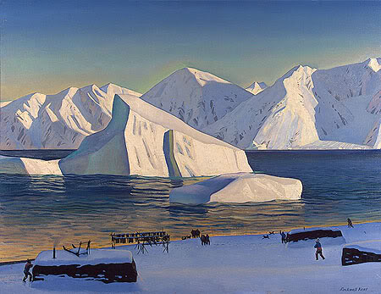
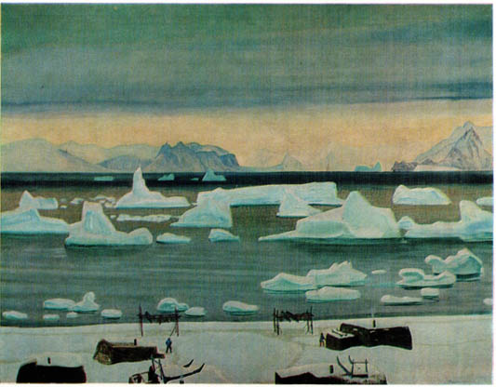
Как изменился бы уровень воды в океане, если бы растаяли айсберги?
Р. Кент. Начало ноября. Северная Гренландия.
Р. Кент. Ноябрь в Северной Гренландии.

Slide 7
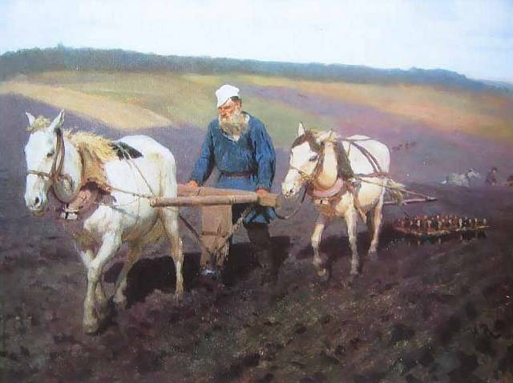
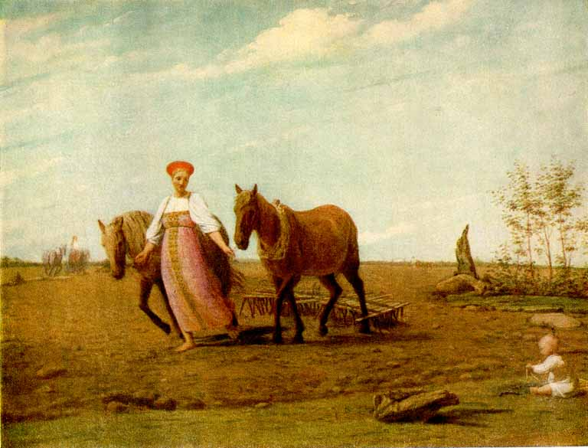
Для чего почву боронуют? Почему этот вид работ часто называют «сухим поливом»
И. Репин. Пахарь Л.Н. Толстой на пашне.
А. Венецианов. На пашне. Весна.

Slide 8
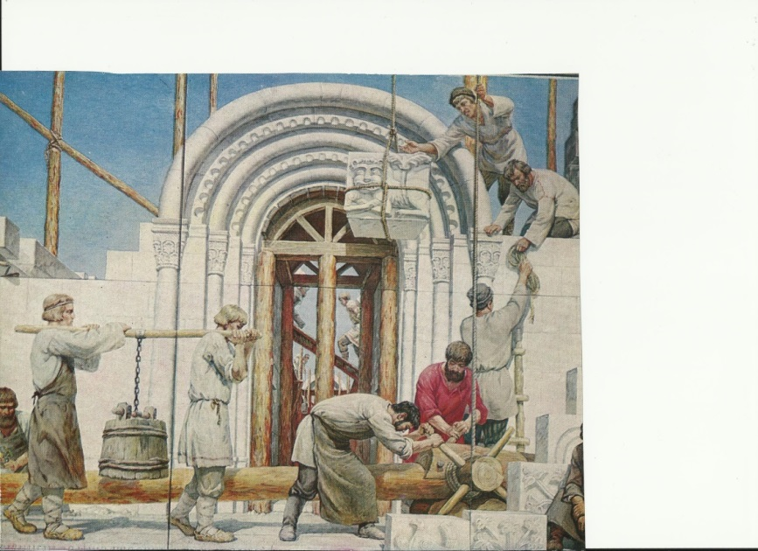
Груз несут на палке, перекинутой через плечо. Как влияет положение груза (ближе или дальше от плеча) на величину силы, с которой рука должна удерживать палку в равновесии?
В. Алтухов. Каменных дел мастера.

Slide 9
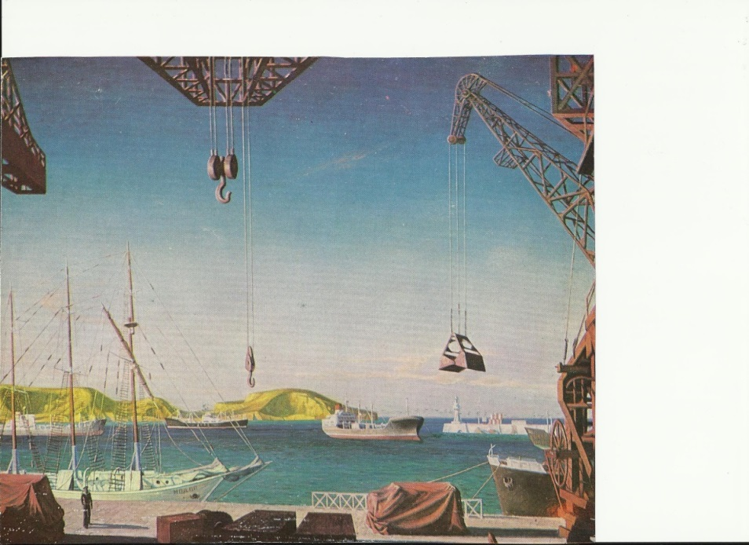
Почему у подъёмных строительных кранов крюк, который переносит груз, закреплён не на конце троса, а на обойме подвижного блока?
С. Пустовойт. Вечер в порту.

Slide 10
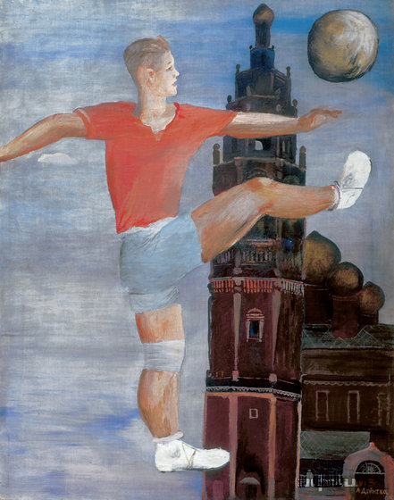
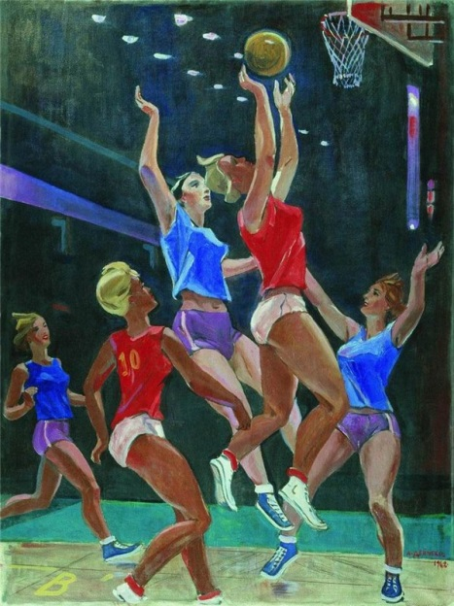
Равно ли давление воздуха внутри туго надутого мяча давлению наружного воздуха?
А. Дейнека. Футболист
А. Дейнека. Баскетбол.

Slide 11
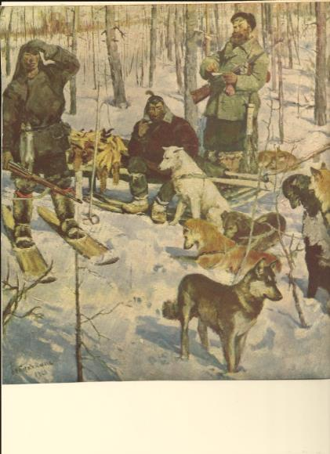
Почему охотничьи лыжи делаются более широкими, чем спортивные?
В. Петров-Маслаков. В краю таёжном

Slide 12
Ответы на вопросы 1. Линию в пространстве, по которой движется тело, называют траекторией движения тела. 2. Свободная поверхность воды в океане, перпендикулярная направлению силы тяжести в каждой точке, повторяет «шарообразность Земли. 3. Когда прижимают мел к доске, создают большую силу трения, которая и отрывает частички мела – возникает след на доске. 4. Роса увеличивает массу стебля. Поэтому при ударе косой он в меньшей степени изгибается, и коса сразу срезает его. 5. Уменьшается сила трения. 6. Песчаный, так как в нём содержатся капилляры, по которым вода поднимается из почвы на поверхность. 7. Давление обратно пропорционально площади опоры. В мягкой подушке голова делает удобную вмятину, тяжесть головы приходится на большую площадь. Вследствие этого становится малым давление на подушку. Поэтому возникает малое давление на кожу головы, то есть не возникает ощущение боли.

Slide 13
8. При выдёргивании ноги под стопой создаётся пространство, в которое воздух не может попасть. Поэтому, вытаскивая ногу, человек должен преодолеть не только сопротивление вязкой почвы, но ещё и силу давления атмосферного воздуха. 9. Вода не смачивает жирные поверхности перьев и у гусей перья и пух остаются сухими. 10. . Так как плотность пресной воды меньше плотности солёной, то уровень воды повысился бы. 11. После боронования капилляры почвы разрушаются и испарение влаги значительно уменьшается. 12. Чем ближе груз расположен к плечу, тем меньше сила, с которой рука должна удерживать палку. Поэтому сила давления палки на плечо, равная сумме силы тяжести груза и действия руки, будет меньше. Надо вспомнить правило моментов сил. 13. Такое крепление даёт возможность уменьшить натяжение троса вдвое (если не учитывать трение в блоках). 14. давление воздуха внутри мяча равно сумме давления наружного воздуха и давления создаваемого растянутой резиновой оболочкой. Поэтому давление воздуха внутри мяча больше, чем снаружи. 15. Для уменьшения давления на снег. Чем больше площадь опоры, тем меньше охотник будет проваливаться в снег.

